Slide 1


PATOLOGIA CLINICA
Alberto Tommasini

Slide 2
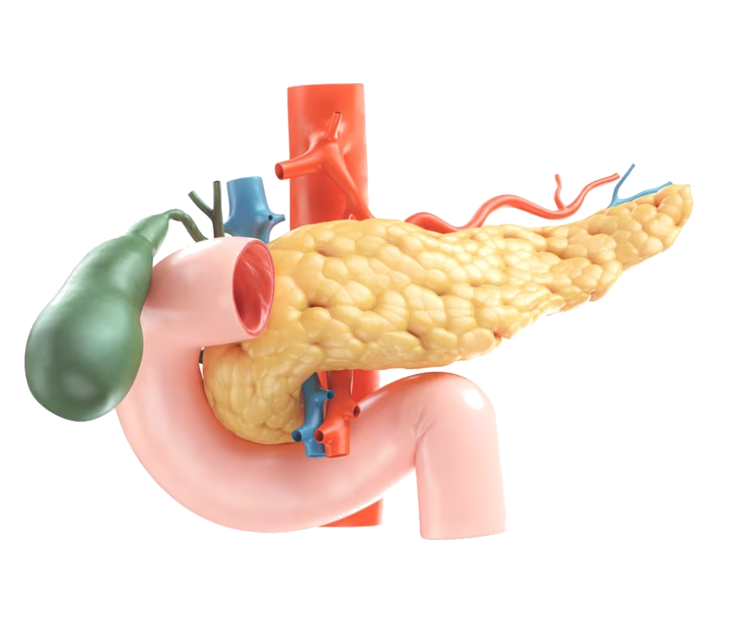

Slide 3
ENDOCRINO
Diabete

Slide 4
GLICEMIA: provetta tappo grigio = fluoruro o ossalato
Da sangue arterioso o capillare 5mg/dL più che su sangue venoso
A digiuno (8-12 ore) > 126 mg/dL per più di una volta* = diabete
100 – 125 = aumentato rischio (prediabete)
A digiuno in gravidanza < 110 mg/dL
Post-prandiale (2 ore dopo il pasto)
Da carico (glicemia a 2 ore del carico) >200 mg/dL = diabete
(vedi DMT2) 140 – 199 mg/dL = ridotta tolleranza al glucosio
In presenza di sintomi di iperglicemia >200 mg/dL = diabete
indipendentemente da assunzione di pasto
* Prelievo eseguito in tranquillità (evitare turbamento «adrenalinico»)

Slide 5
Sintomi di IPERGLICEMIA
Polidipsia, poliuria (anche di notte)
Secchezza della bocca e della gola: Sensazione di bocca secca.
Visione offuscata, cefalea
Sensazione di stanchezza: Affaticamento e mancanza di energia.
Perdita di peso inspiegabile
Infezioni ripetute: cistiti o infezioni cutanee.

Slide 6
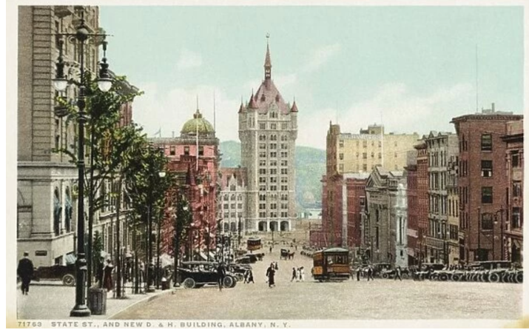
Elizabeth Evans Huges, 11 aa
1918, Albany (NY)
A ritorno da una festa si sente profondamente assetata da bere acqua in continuazione. Poi sempre più stanca
Dopo qualche tempo il suo medico sospetta un diabete, una malattia dovuta alla perdita delle capacità di produrre insulina nel pancreas

Slide 7
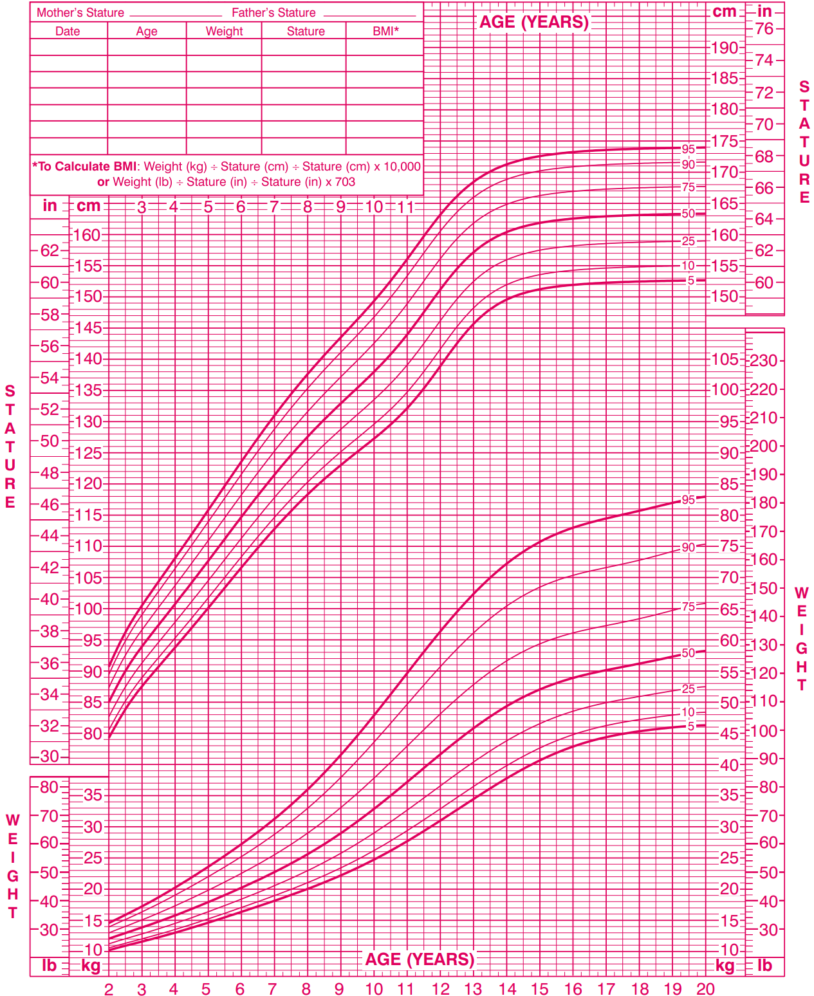
In July 1922
14-year-old
H 150cm, peso 20.4 kg
She was emaciated, and her abdomen and pelvic bones were protruding. Her skin was dry and scaly, her hair was thin, and her muscles were wasted. She felt so weak that she could barely stand up, and walking was difficult.
STARVATION THERAPY
Dr. Allen

Slide 8

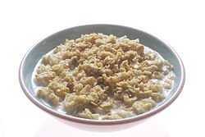
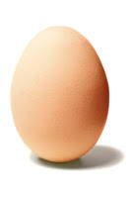
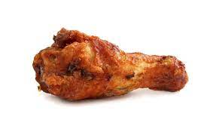
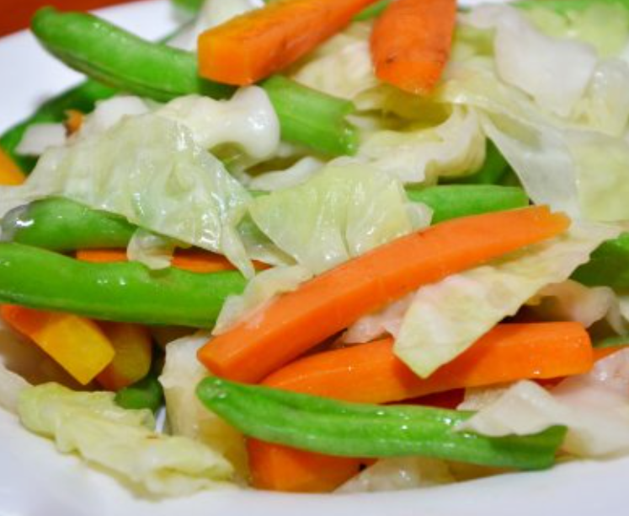
Un trattamento per prolungare la vita:
consumare il minimo quantitativo di cibo metabolizzabile
Carboidrati ridotti al livello di non avere glucosio nelle urine (necessari per tessuti insulino-indipendenti)
Ridurre anche i fabbisogni, movimenti, temperatura …
Diversamente dalla media dei pazienti, Elizabeth riesce ad aderire a questo regime di 800 Cal/dì
250g: 225
155
200g: 260
150g: 100

Slide 9
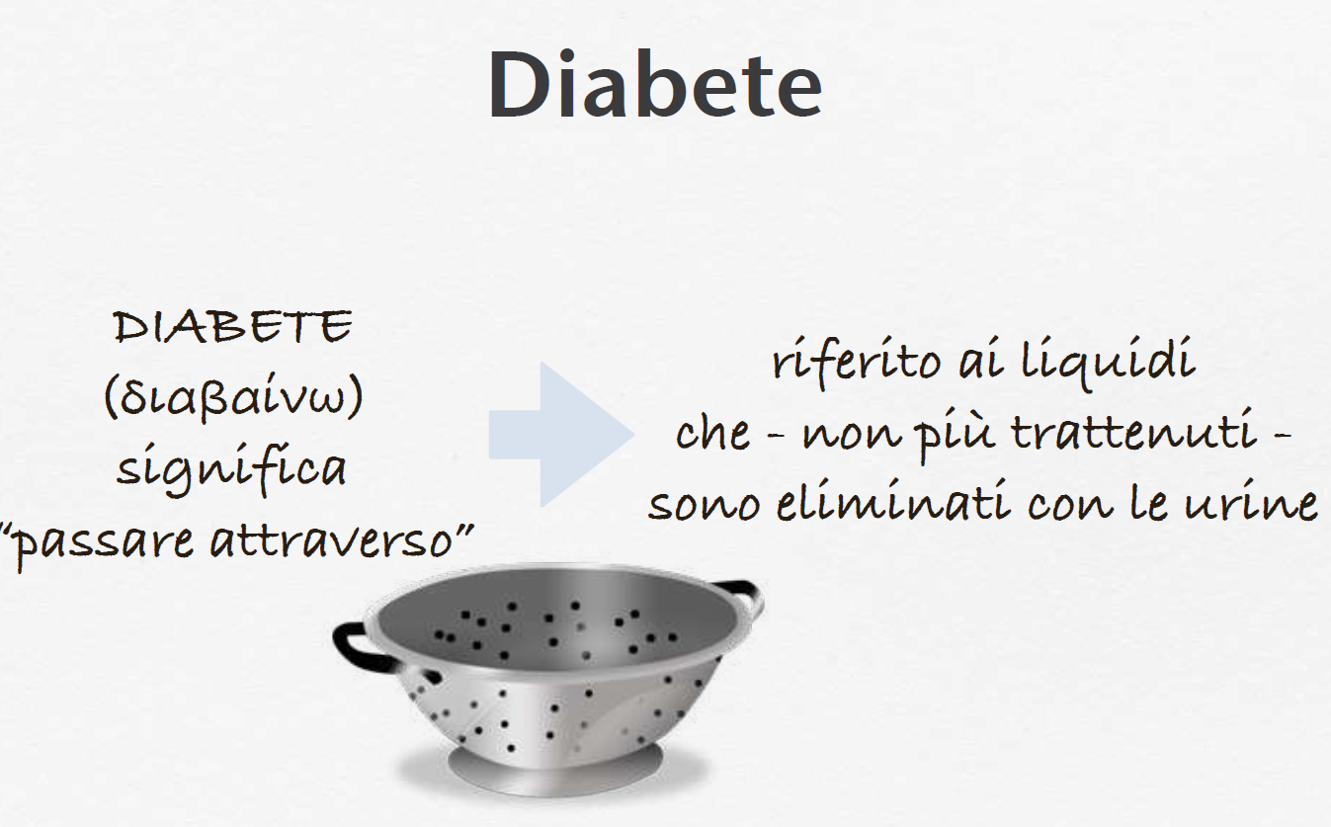

Slide 10
Condizione di insufficiente funzione insulinica per mancata produzione (diabete di tipo 1) o per ridotta risposta delle cellule (diabete di tipo 2)
Iperglicemia persistente a digiuno
Glicosuria quando la glicemia supera i 180 mg/dL
Tipo 1, precoce, autoimmune, distruzione beta cellule del pancreas
Tipo 2, più spesso nell’adulto, spesso in associazione ad obesità
Altri tipi su base familiare

Slide 11
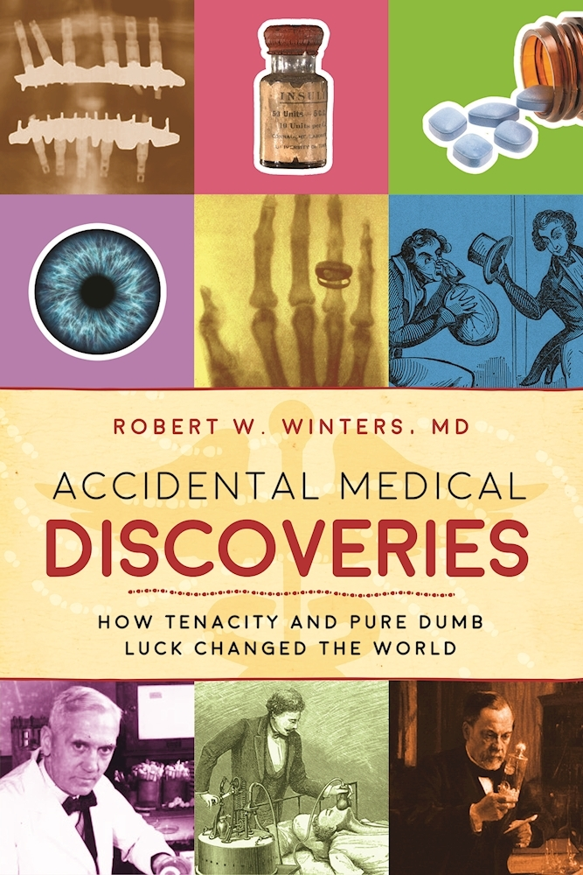
Minkowski prova ad ottenere dal pancreas un estratto con azione sulla glicemia, ma non riesce nell’impresa
Bantin, un chirurgo canadese, per preparare una lezione di fisiologia per gli studenti di medicina, studia il pancreas, ed ipotizza che l’ormone che regola la glicemia fosse prodotto nelle Isole del Langerhans
… esiste una calcolosi del pancreas che conduce a degenerazione della ghiandola esocrina, ma non delle insule

Slide 12
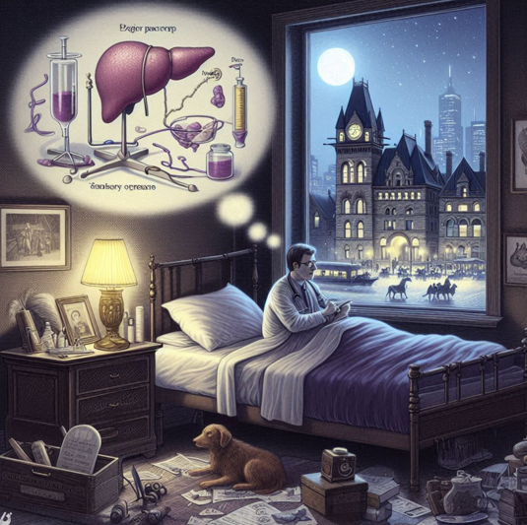
In una notte insonne scriverà
«Tie off pancreas ducts of dogs. Wait six or eight weeks. Remove the remaining tissue and extract it»
Dopo un controverso rapporto con il fisiologo di Toronto, Macleod, insieme allo studente Best, isolerà l’Isletin

Slide 13
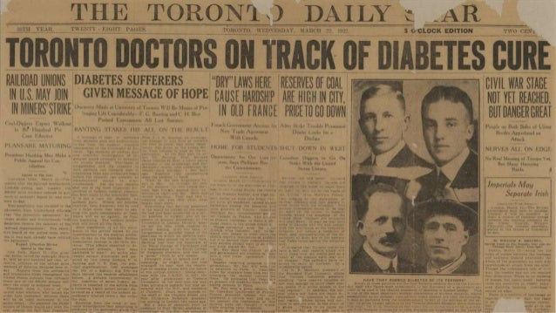

Slide 14
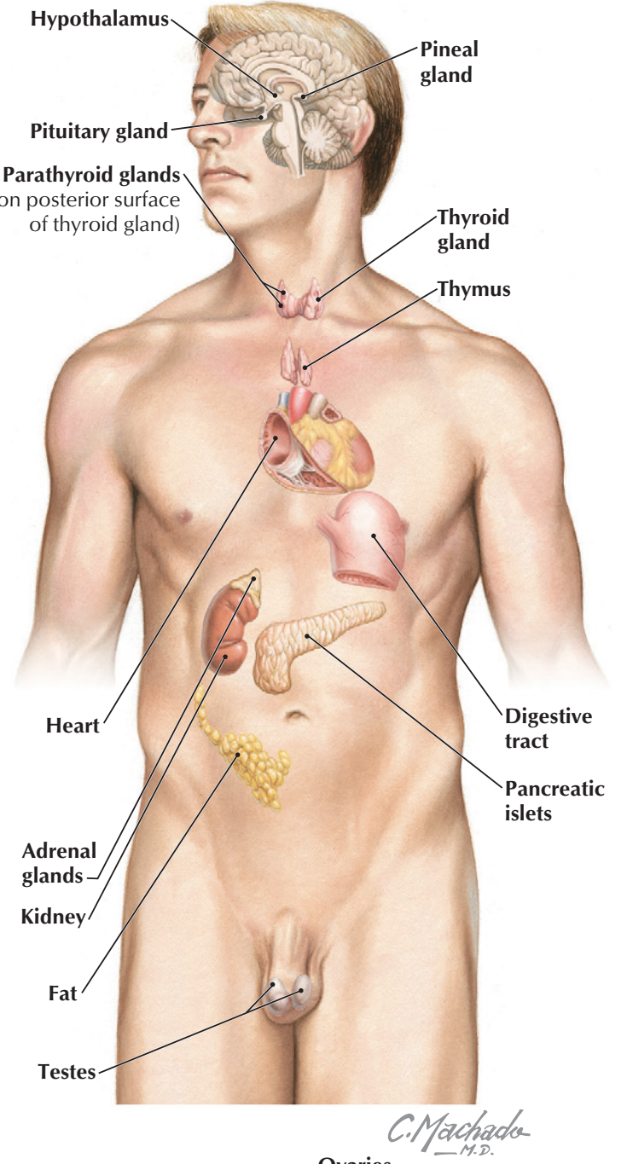
IL PANCREAS
I carboidrati assorbiti con l’alimentazione vengono prima ridotti ai monosaccaridi glucosio fruttosio e galattosio, trasformati poi anche questi ultimi in glucosio
Dopo pranzo
Breve aumento glicemia 100-140 mg/dL -> induce insulina, riduce glucagone
Aumenta utilizzo per la glicolisi
Aumenta accumulo in glicogeno (polimero di riserva, in fegato e muscolo)
Breve digiuno: glicemia mantenuta dalla glicogenolisi epatica
Digiuno prolungato: neoglicogenesi + metabolismo degli acidi grassi (corpi chetonici)

Slide 15
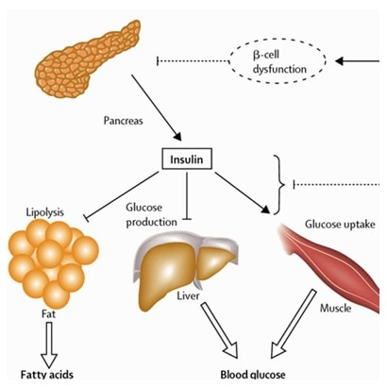
INSULINA REGOLATORE DELL’UTILIZZO DEL GLUCOSIO
Cellule beta del pancreas
Insulina:
Pro-insulina -> clivata in - peptide C
- Insulina (2 piccole catene peptidiche)
Secrezione indotta da
Glucosio
Aminoacidi
Acidi grassi non esterificati
Secrezione basale continua
Secrezione indotta da iperglicemia
Prima fase, rapida, dopo 30’’
Seconda fase, ritorno ai valori normali di glicemia entro 2 h

Slide 16
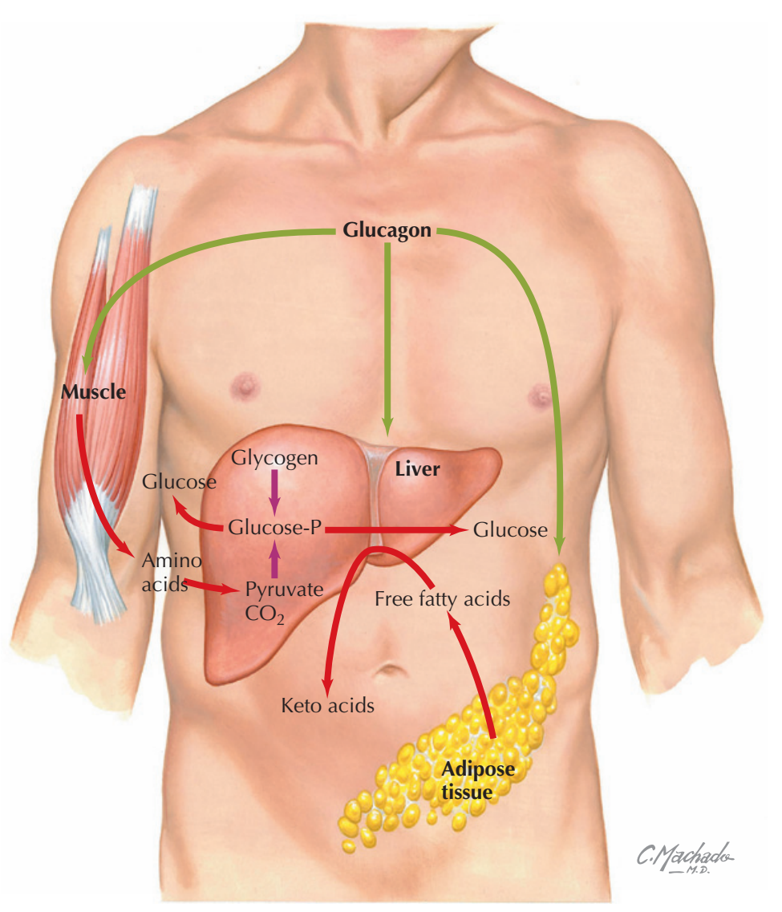
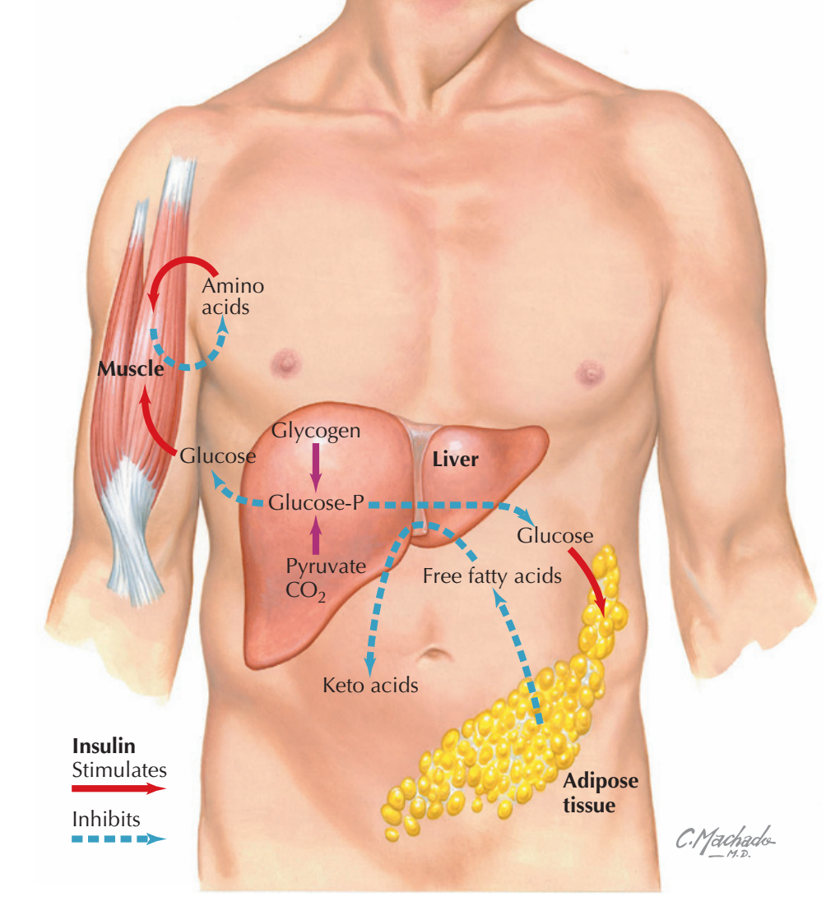
INSULINA
GLUCAGONE

Slide 17
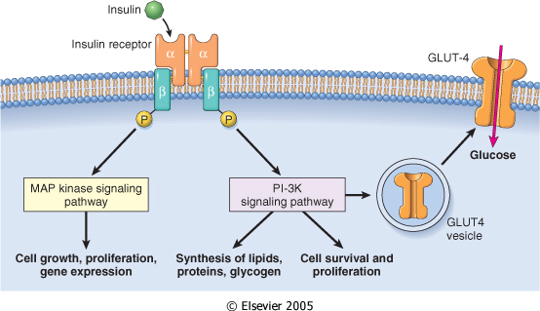
Assorbimento di glucosio attraverso trasportatori GLUT in cellule:
INSULINO DIPENDENTI
Fegato, muscolo, adipociti.
Uptake di glucosio, glicogenogenesi, lipogenesi
Ridotta utilizzazione di grassi, inibizione della glicogenolisi e della chetogenesi
Aumento permeabilità cellulare ad aminoacidi
INSULINO INDIPENDENTI
In grado di assumere glucosio senza necessità di insulina (neuroni, emazie).

Slide 18
Il fatto che proprio la centrale metabolica del nostro organismo sia insulino-dipendente è un bel problema
In assenza di insulina, il fegato lavora come se ci si trovasse in digiuno:
Non utilizza il glucosio disponibile (non entra nella cellula)
Riceve aminoacidi dai muscoli e li usa per produrre glucosio
Degrada il glicogeno (finché ne ha) per produrre glucosio
Aumenta la glicemia ancor di più di quanto faccia il glucosio assorbito dall’intestino

Slide 19
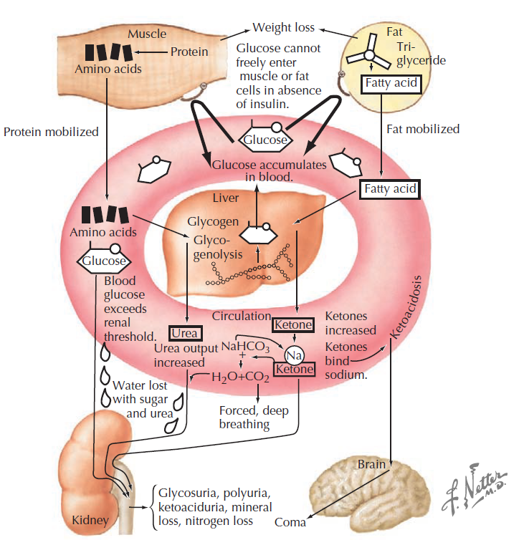
INSULINA REGOLATORE DELL’UTILIZZO DEL GLUCOSIO
In assenza di insulina (o insensibilità):
iperglicemia, ma glucosio inutilizzato
Rene danneggiato da iperglicemia
Effetto di iperglicemia e acidosi sul cervello
Il muscolo mobilizza aminoacidi
Aumenta il metabolismo dell’urea
Da t. adiposo, mobilizzazione di acidi grassi come se fossimo a digiuno
Il fegato deriva dai grassi i corpi chetonici
Grassi
Glicogeno
↑ glucosio
(iperglicemia)
Chetoni
Iperglicemia
Soglia renale
Molta urina
Molta sete

Slide 20
Riduzione dell’ingresso intracellulare e dell’utilizzazione del glucosio
Iperglicemia, effetto osmotico extracellulare
Impossibilità di internalizzare glucosio nelle cellule INSULINO-DIPENDENTI
> 180 mg/dL -> perdita attraverso il rene, diuresi osmotica e perdita di Na, K, Ca, Mg
Alterazioni del metabolismo lipidico
Incremento della lipolisi -> passaggio in circolo di acidi grassi non esterificati
Ipertrigliceridemia per ridotta attività della lipoprotein-lipasi endoteliale
Ridotta captazione epatica dei remnants
Chetogenesi in cellule insulino-dipendenti: energia solo da lipidi -> eccesso di grassi e corpi chetonici: acidi forti -> acidosi metabolica; azione osmotica insieme a glucosio -> coma chetoacidosico
Riduzione del contenuto proteico per stimolazione della neoglucogenesi
Che conduce ad aumentare ulteriormente la glicemia
Riduzione delle masse muscolari

Slide 21
Come funzionava la starvation
Garantire minimo glucosio per mantenere organi insulino-indipendenti, che possono utilizzarlo
Dopo pranzo -> glucosio soto forma di amidi con lento assorbimento in piccolo quantità
A digiuno
-> assenza di gicogeno nel fegato. Produzione di glucosio da aminoacidi
- Dimagrimento, distrofia
-> utilizzo del muscolo per mantenere la glicemia (non glicogeno muscolare)

Slide 22
L’era dell’insulina: ci vorranno molti anni per utilizzarla al meglio
L'introduzione dell'insulina nel 1922 trasformò una malattia acuta e mortale in una malattia cronica: i pazienti non morivano più di chetoacidosi in pochi mesi, ma sopravvivevano abbastanza a lungo da permettere all'iperglicemia cronica di devastare i loro tessuti.
1. Anni '20: L'era del "Paziente Sopravvissuto"
L'insulina dell'epoca era impura (estratta dal pancreas di bovini o suini) e a brevissima durata d'azione, rendendo il controllo glicemico estremamente instabile.
Già verso la fine degli anni '20, i medici iniziarono a notare che i pazienti sopravvissuti per più di 5-10 anni mostravano segni precoci di problemi renali e visivi, ma venivano spesso scambiati per complicazioni legate all'invecchiamento precoce dovuto alla malnutrizione passata.
2. Anni '30: La comparsa della Nefropatia. 1936 - Kimmelstiel e Wilson: dimostrarono che il diabete causava una patologia renale unica e distinta dalle altre forme di nefrite a causa di una microangiopatia.
3. Anni '40: Il riconoscimento della Retinopatia
I medici iniziarono a documentare sistematicamente la cecità nei giovani diabetici. Arthur Ballantyne dimostrò che le emorragie retiniche e gli essudati nel diabete non erano dovuti all'ipertensione (come si credeva), ma erano il risultato diretto di alterazioni nei capillari retinici (microaneurismi).
Il 60-70% dei pazienti che avevano convissuto con il diabete per > 20 anni presentava retinopatia.

Slide 23
Il trionfo della tragedia
Strumenti di monitoraggio: I pazienti potevano testare solo lo zucchero nelle urine con reagenti che cambiavano colore (test di Benedict). Era un metodo impreciso e "in ritardo" rispetto alla glicemia reale.
Farmacocinetica: Le prime insuline duravano solo poche ore, causando violenti picchi e cadute (l'effetto "yo-yo").
Filosofia medica: Molti medici dell'epoca credevano che l'importante fosse solo evitare il coma e lo zucchero nelle urine, sottovalutando i danni causati da glicemie costantemente alte ma "asintomatiche".

Slide 24
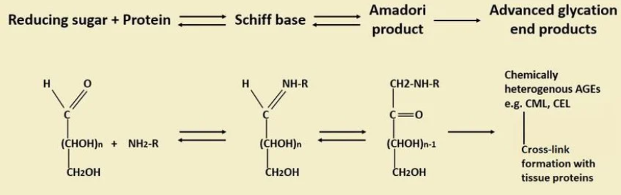
PRODOTTI AGE
Danno Proteico da glicazione
Il gruppo aldeide del glucosio reagisce con i gruppi aminici terminali delle proteine e con l’ε-aminogruppo della lisina fino a produrre Advanced Glycosylation END products (prodotti AGE)
reazione di Maillard
Come caramellarsi I vasi.
Ingredienti:
Zuccheri riducenti
Gruppi aminici delle proteine
Base di Schiff: Il glucosio si lega a una proteina (reazione veloce e reversibile).
Prodotti di Amadori: Il legame si stabilizza. Se la glicemia scende, questo processo può ancora in parte rallentare.
Formazione di AGE: Se l'iperglicemia persiste per settimane o mesi, i prodotti di Amadori subiscono riarrangiamenti chimici irreversibili. Si formano legami crociati (cross-linking) che rendono le proteine rigide

Slide 25
PRODOTTI AGE
Emoglobina glicata
Aterosclerosi per prodotti AGE
Macroangiopatia e microangiopatia (retinopatia, nefropatia)
Maculopatia diabetica
Danno leucocitario -> infezioni

Slide 26
PRODOTTI AGE
La microangiopatia colpisce principalmente la retina, i reni e i nervi perché i loro capillari sono particolarmente sensibili. Gli AGE danneggiano questi vasi attraverso tre meccanismi principali:
1. Alterazione Strutturale (L'effetto "Colla«, simile al caramello)
Le proteine della membrana basale dei vasi (come il collagene e la laminina) vengono "iper-glicate«, danneggiando la loro funzione di filtro (ad esempio a livello renale).
2. Lo Stress Ossidativo e i recettori RAGE
Sulle cellule che rivestono i vasi (endotelio) esistono dei recettori specifici chiamati RAGE (Receptors for AGE). Quando un AGE si lega al suo recettore:
Innesca una cascata infiammatoria.
Produce radicali liberi.
Riduce la produzione di ossido nitrico (che serve a tenere i vasi dilatati e sani).
3. Intrappolamento delle proteine
Le proteine glicate diventano appiccicose. Esse "intrappolano" altre proteine che passano nel sangue, come le LDL (colesterolo cattivo) o l'albumina, accelerando l'occlusione del vaso e il danno tissutale.

Slide 27
PRODOTTI AGE
Danno Proteico da glicazione
Il gruppo aldeide del glucosio reagisce con i gruppi aminici terminali delle proteine e con l’ε-aminogruppo della lisina fino a produrre Advanced Glycosylation END products (prodotti AGE) che possono reagire con il recettore RAGE
di norma RAGE riconosce la proteina HMGB1 asscociata alla necrosi, conducendo ad attivazione di NF-kB. I prodotti AGE possono allo stesso modo indurre infiammazione
Emoglobina glicata
Aterosclerosi per prodotti AGE
Macroangiopatia e microangiopatia (retinopatia, nefropatia)
Maculopatia diabetica

Slide 28
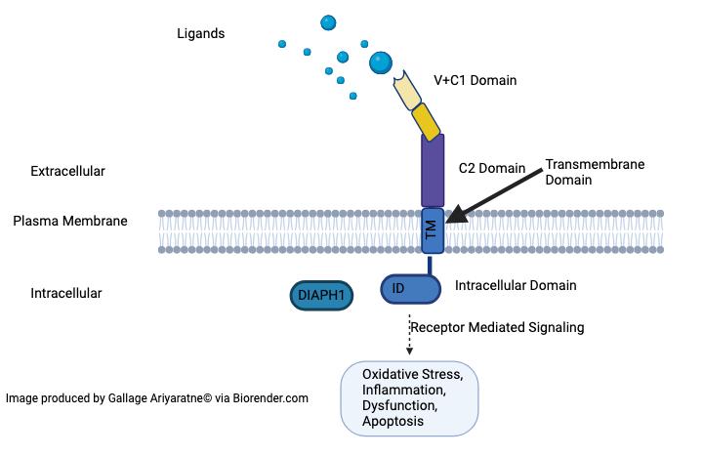
RAGE
Recettore transmembrana. Lega diversi ligandi, come prodotti AGE, fibrille di amiloide, calgranuline.

Slide 29
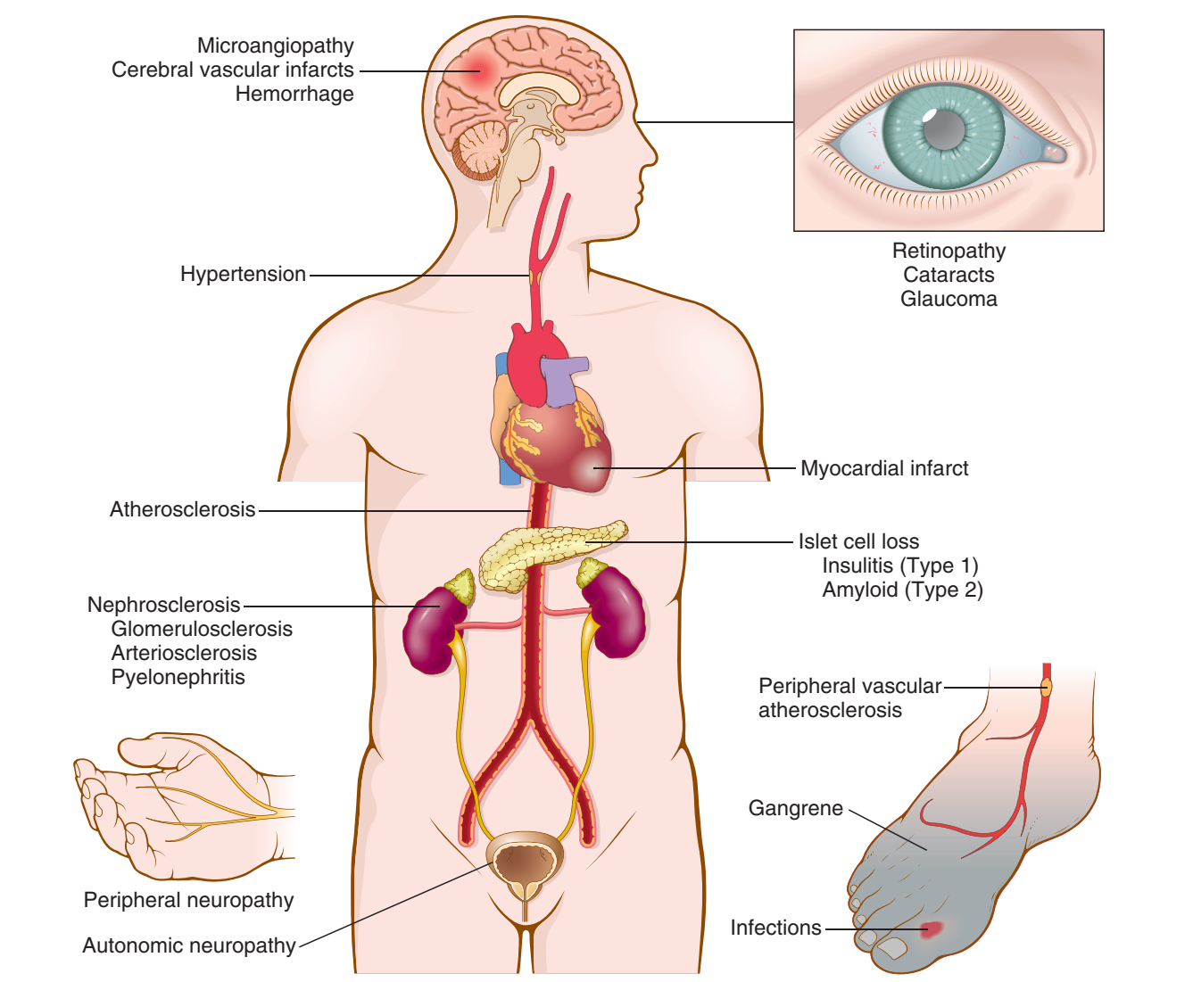
Effetti tossici dell’iperglicemia
Anche nel soggetto non diabetico l’esposizione a frequenti iperglicemie postprandiali per alto contenuto di zuccheri semplici aumenta il rischio cardiovascolare

Slide 30
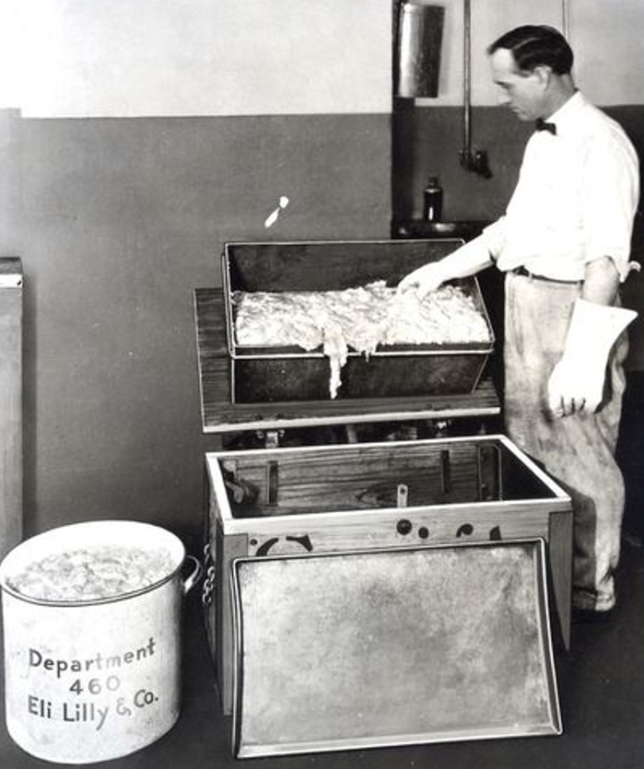
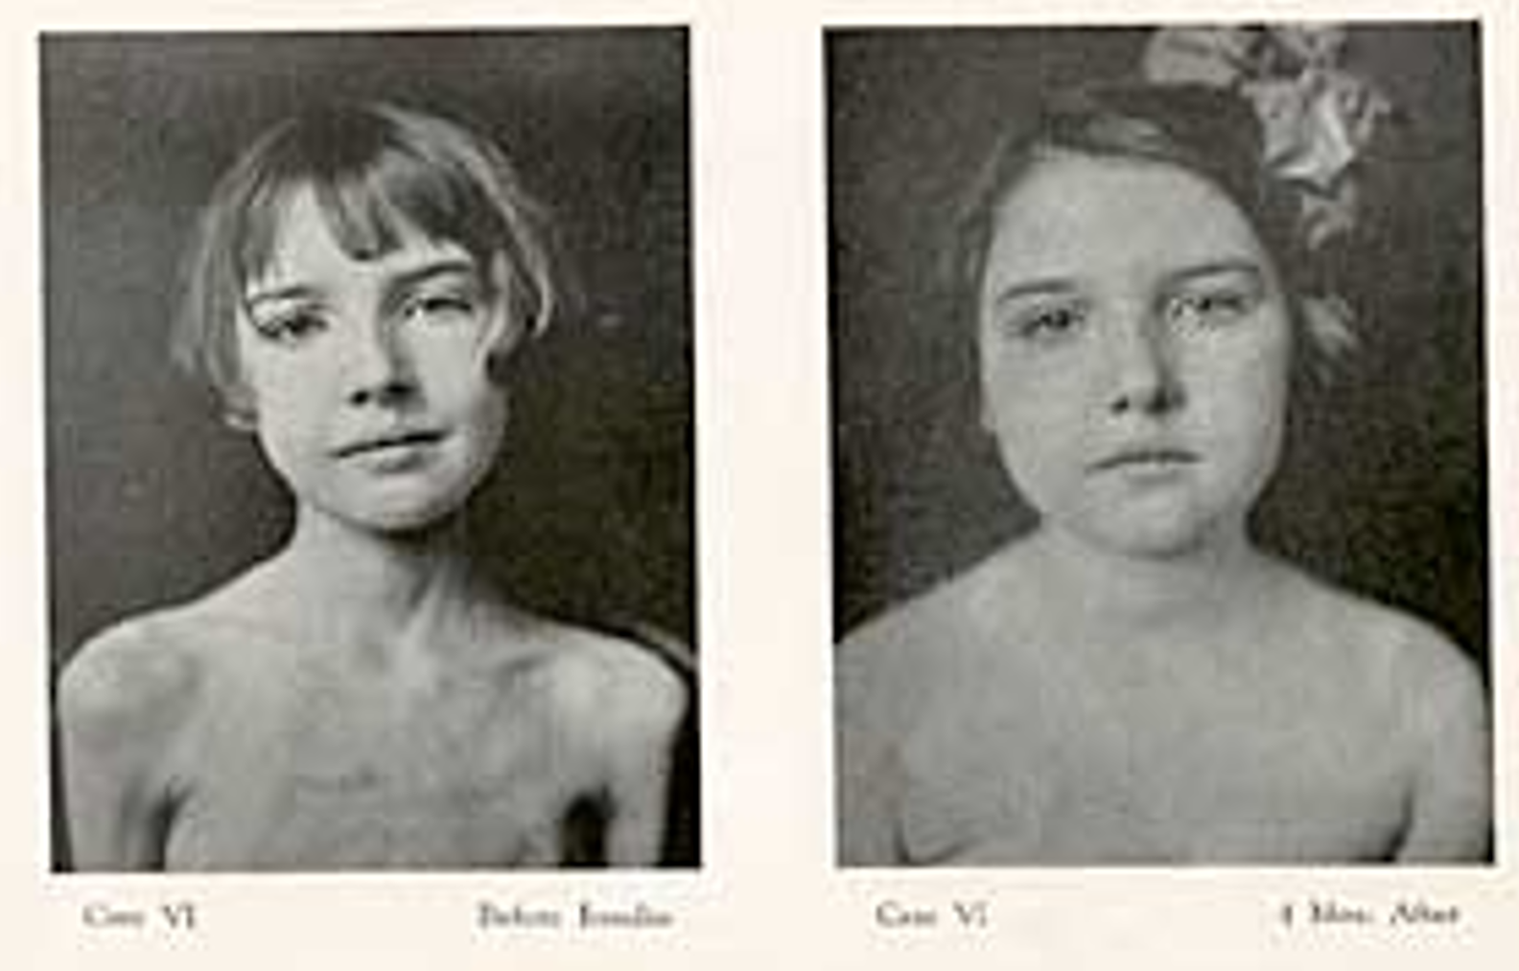
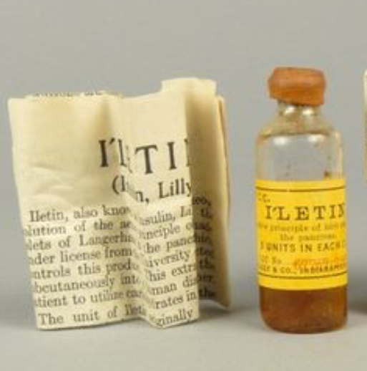
AGOSTO 1922 -> ALCUNI MESI DOPO

Slide 31


Slide 32
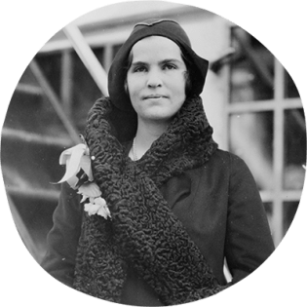
All the way until her death from pneumonia/heart failure in 1981 at the age of 73 (totaling an estimated 42,000 insulin shots before her death), she spoke little about her diabetes
Elizabeth Hughes: New 'Unspeakably Wonderful' Film on Insulin Discovery (healthline.com)

Slide 33
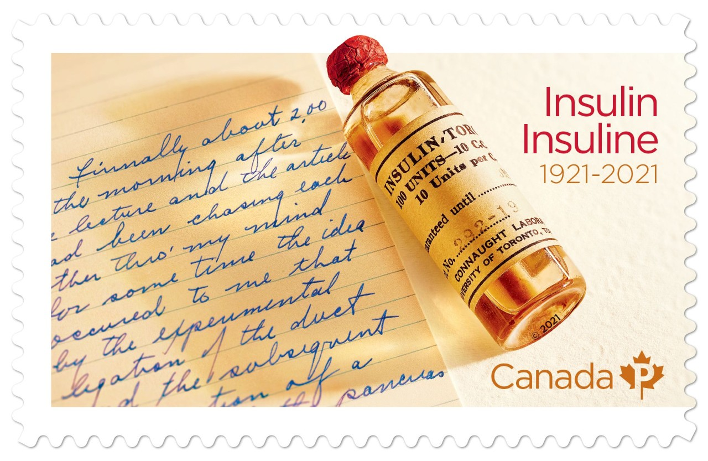

Slide 34
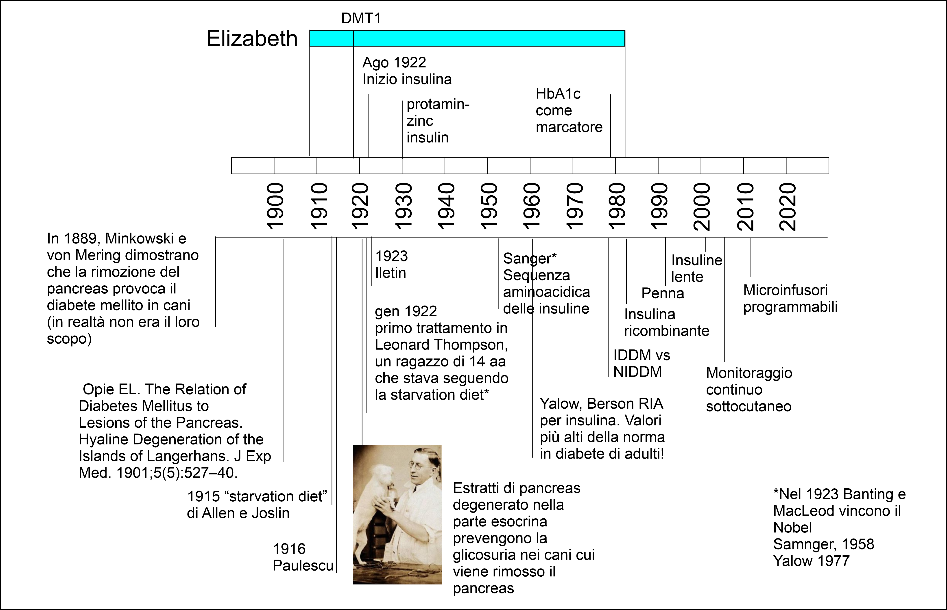
Notes:
Apollinaire Bouchardat, osservò la scomparsa di glicosuria in pazienti durante I razionamenti nella Parigi assediata dai Tedeschi nel 1870
We don’t know yet how the pancreas affects sugar production or utilization in the same animal. It is generally assumed that it secretes into the bloodstream a hormone which may pass to the tissues and enable them to utilize sugar or pass to the liver and inhibit the sugar production of this organ… but we have been unable to imitate the action of the pancreas still in vascular connection with the body, by injection or administration of the extracts of this organ

Slide 35
Il laboratorio nel diabete
Glicemia
Glicosuria
Chetonuria
Emoglobina glicata (e atre proteine glicate)
Insulina
C-peptide

Slide 36
GLICEMIA: provetta tappo grigio = fluoruro o ossalato
Da sangue arterioso o capillare 5mg/dL più che su sangue venoso
A digiuno (8-12 ore) > 126 mg/dL per più di una volta* = diabete
100 – 125 = aumentato rischio (prediabete)
A digiuno in gravidanza < 110 mg/dL
Post-prandiale (2 ore dopo il pasto)
Da carico (glicemia a 2 ore del carico) >200 mg/dL = diabete
(vedi DMT2) 140 – 199 mg/dL = ridotta tolleranza al glucosio
In presenza di sintomi di iperglicemia >200 mg/dL = diabete
indipendentemente da assunzione di pasto
* Prelievo eseguito in tranquillità (evitare turbamento «adrenalinico»)

Slide 37
Sintomi di IPERGLICEMIA
Polidipsia, poliuria (anche di notte)
Secchezza della bocca e della gola: Sensazione di bocca secca.
Visione offuscata, cefalea
Sensazione di stanchezza: Affaticamento e mancanza di energia.
Perdita di peso inspiegabile
Infezioni ripetute: cistiti o infezioni cutanee.

Slide 38
GLICOSURIA, CHETONURIA
Se ipotizzo che un soggetto abbia una poliuria a causa del diabete, le sue urine dovranno necessariamente contenere glucosio.
Indicazione su quanto avvenuto nel sangue nelle ore precedenti.
Glicosuria + periodi di glicemia > 180 mg/dL (soglia di riassorbimento)
Iperglicemia al mattino in un diabetico (nonostante le 8 ore di digiuno!):
Glicosuria - dose di insulina troppo alta -> ipoglicemia e rebound -> Effetto SOMOGYI
Glicosuria +/- iperglicemia da cortisolo mattutino (dalle 4 alle 8) = eff. ALBA
Glicosuria + dose di insulina della sera troppo bassa
Chetonuria +
Riflette il paradosso: tanto glucosio ma non lo utilizzo, come se fossimo in digiuno (INEDIA DIABETICA)
- acetone, acido acetoacetico, acido 3-𝛽-idrossibuttirrico

Slide 39
HBA1c = emoglobina glicata (controllo glicemico medio)
Il glucosio attraversa la membrana dei globuli rossi e quello in eccesso si lega al gruppo N-terminale della 𝛽-globina con una reazione enzimatica
Accumulo nei 180 gg di vita del GR -> rispecchia compenso glicemico nei mesi precedenti
Normale < 5.7%
Prediabete 5.7% - 6.4%
Diabete ≥ 6.5%

Slide 40
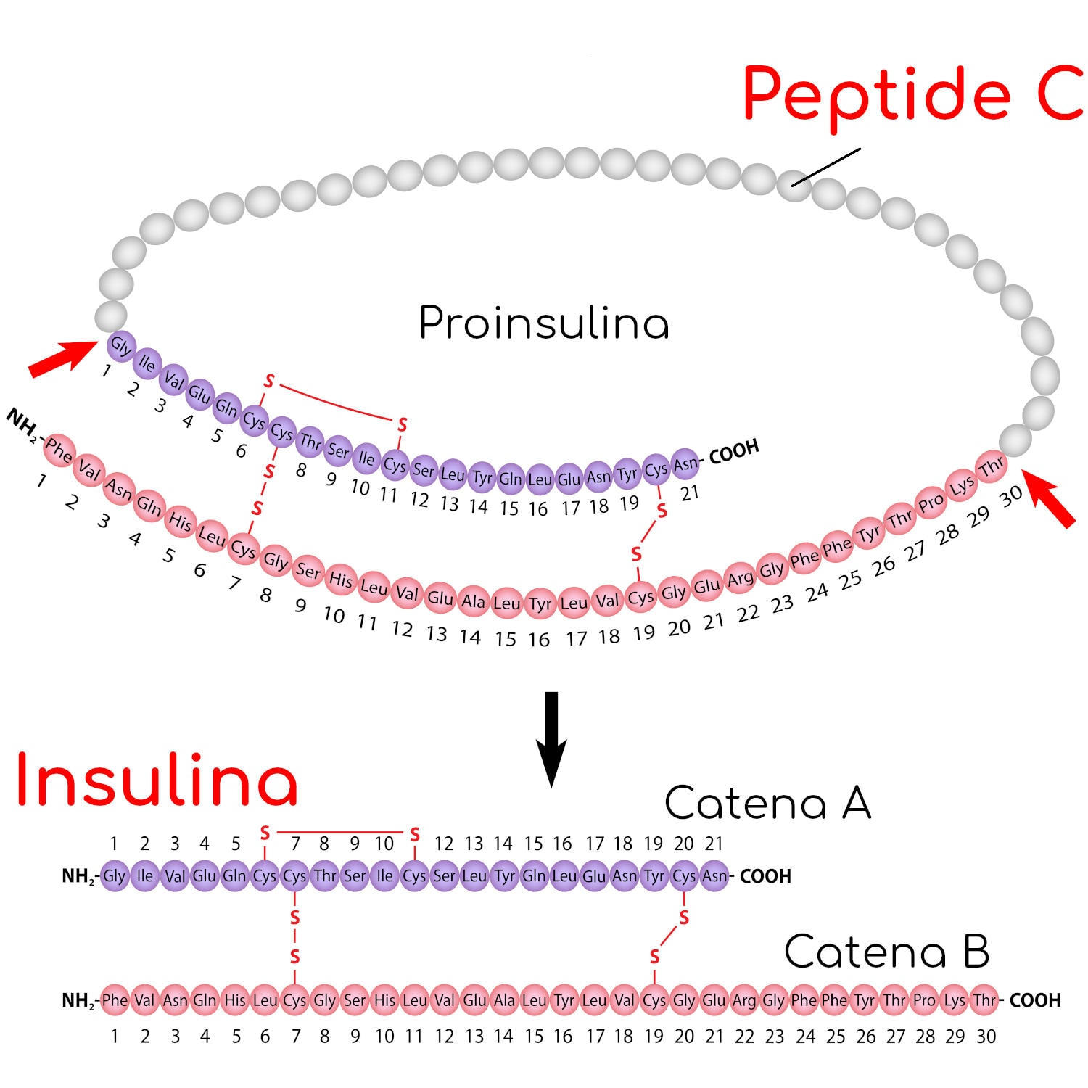
INSULINA E C-PEPTIDE
Insulina Sempre da misurare insieme a glicemia
↑ Insulina ↓ Glicemia insulinoma
↑ Insulina ↑ Glicemia resistenza all’insulina
C-peptide Distinguere produzione autoctona residua (luna di miele del diabete) da insulina sintetica (priva del C-peptide)

Slide 41
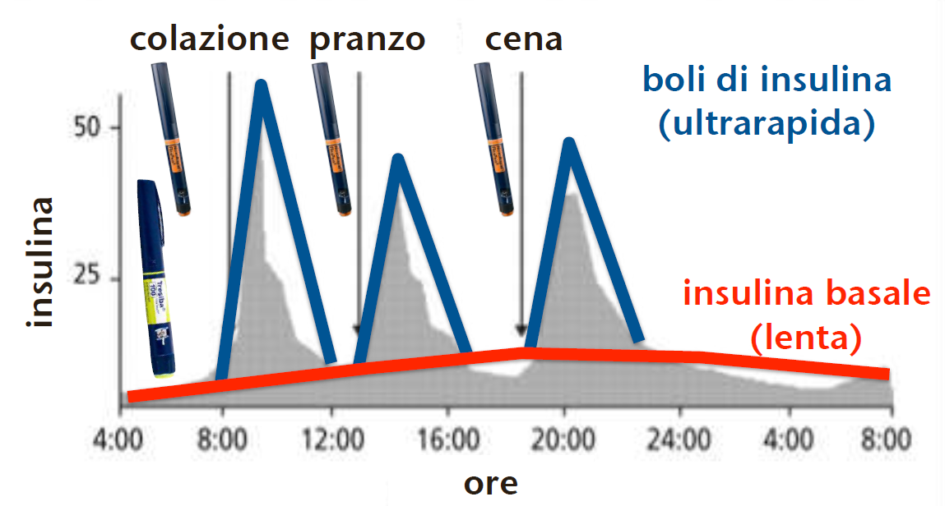
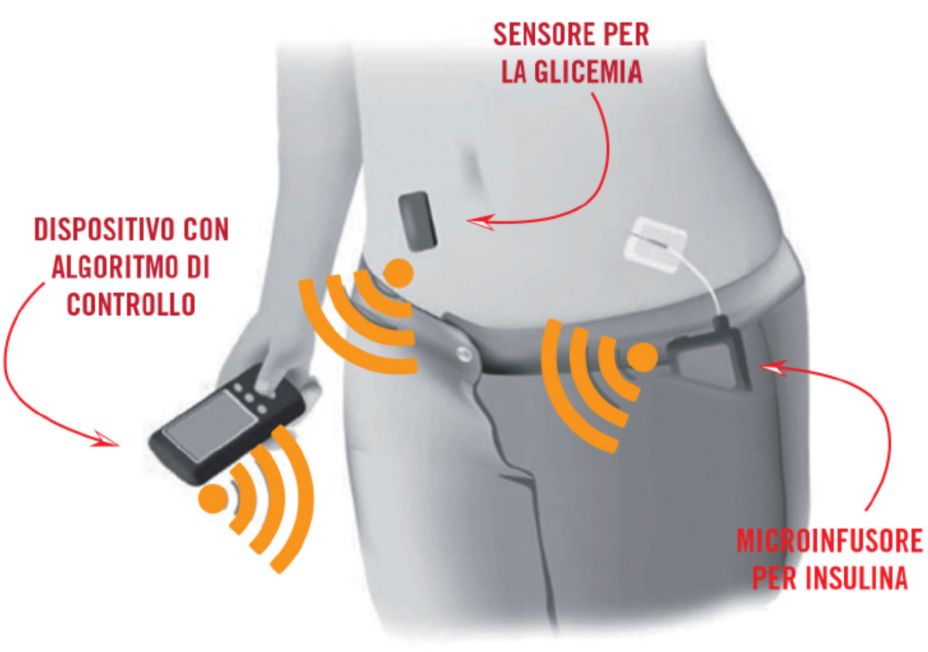
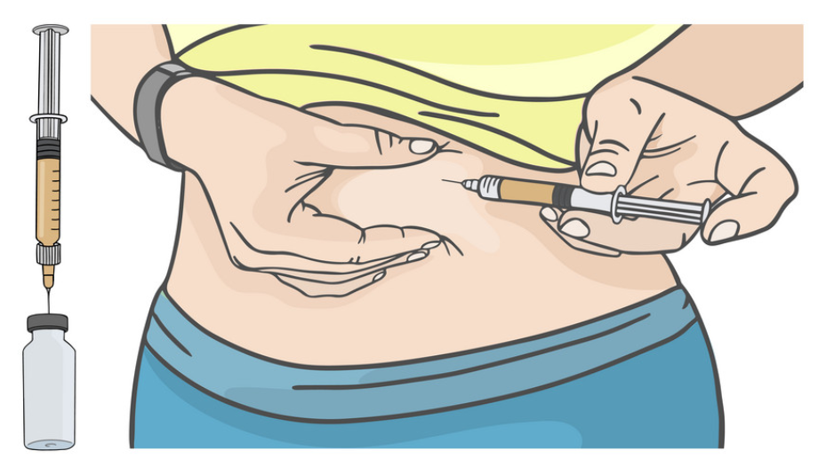
480 dosi giornaliere

Slide 42
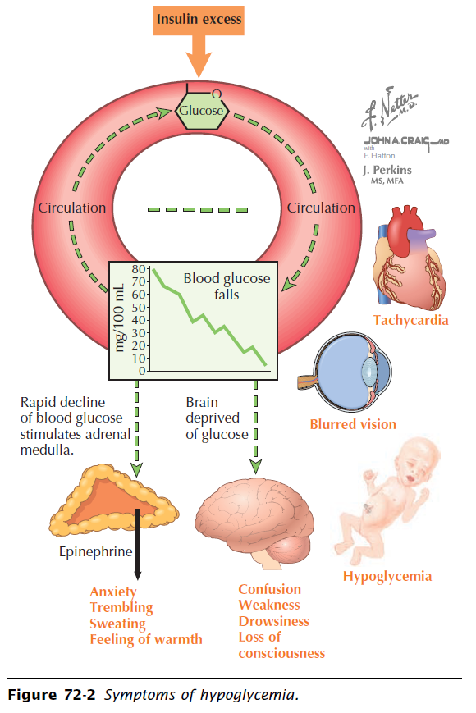
TROPPA INSULINA: IPOGLICEMIA
Tremori, tachicardia, sudore, si vede doppio, gira la testa, si vedono male i colori, non si sente bene, linguaggio impacciato, non si ricorda, si diventa nervosi, si piange senza motivo, fame, mal di testa, nausea, debolezza, convulsioni, svenimento
Sintomi adrenergici
Sintomi da neuroglicopenia

Slide 43
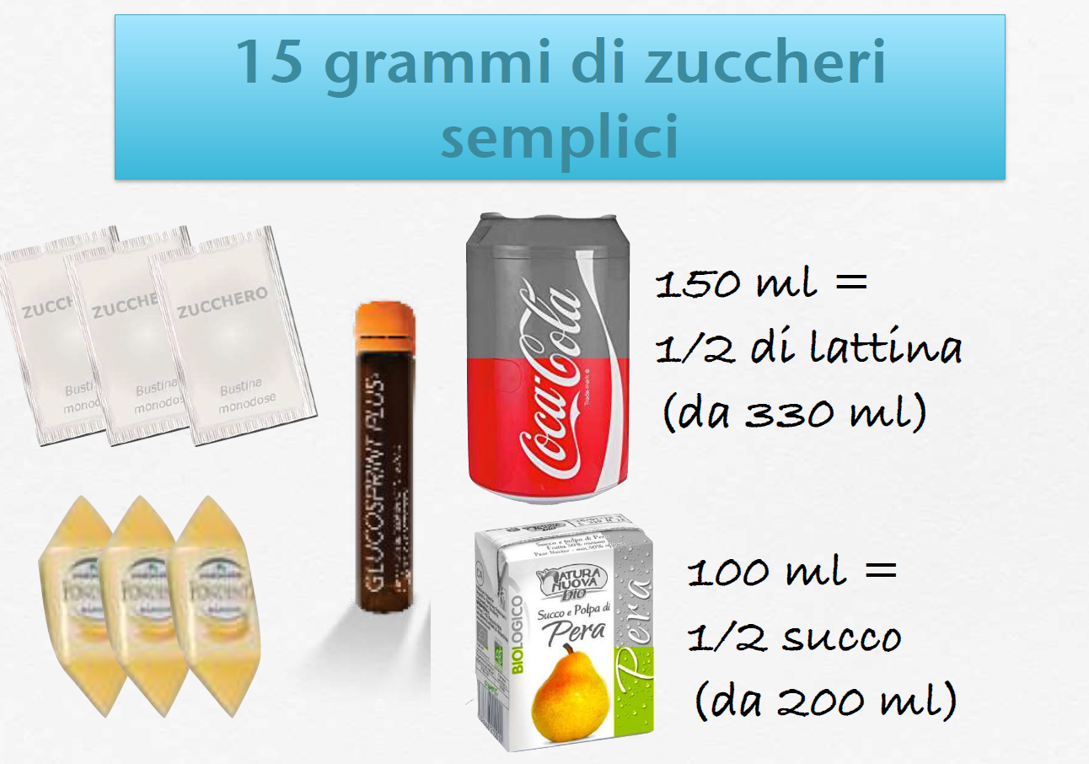
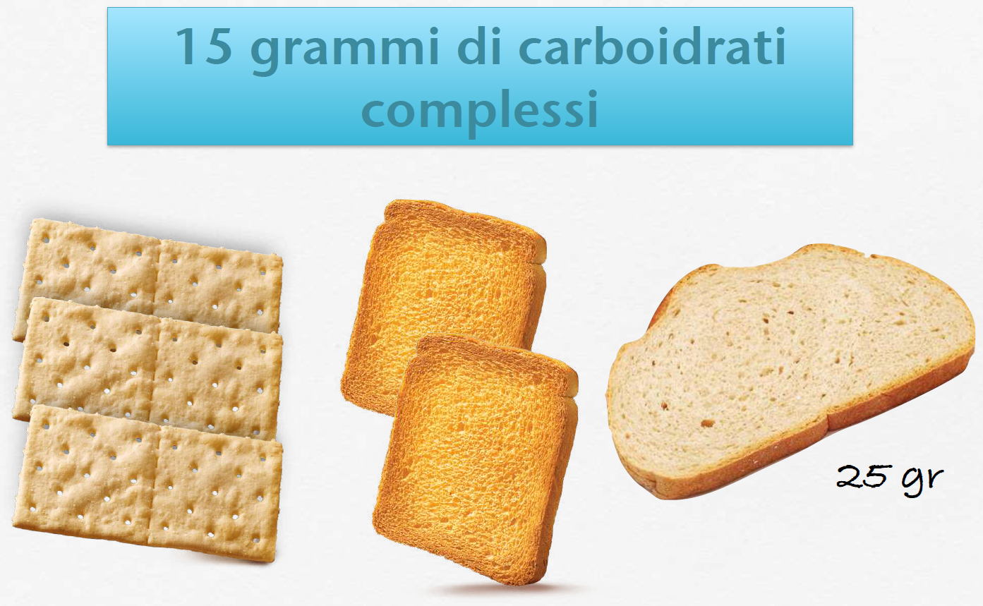
TROPPA INSULINA: IPOGLICEMIA
Misurare! (anche la rapida riduzione a valori non bassi può causare sintomi)
>30 kg: 15 g di zucchero, glicemia dopo 15’ (deve essere >70) (<30 kg 10 g)
Subito
Dopo, se non prossimo pasto vicino

Slide 44
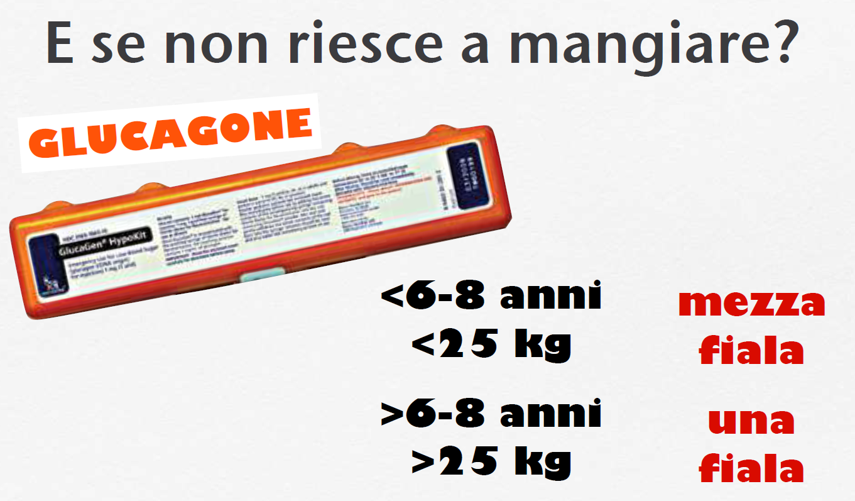
i.m.
Obbligo per gli educatori

